Slide 1
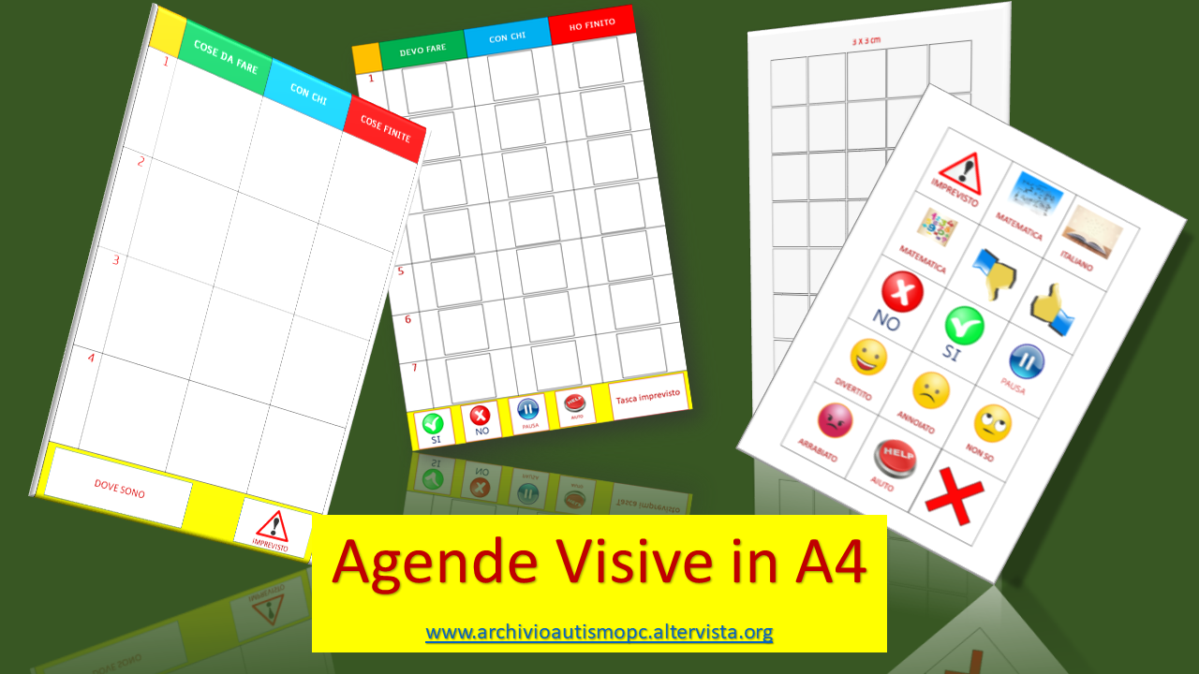
«Avviamento sequenze temporali e abbinamenti»
Verticali
Editing
Elisabetta Scuotto

Slide 2
PRIMA
DOPO
5
5
SEQUENZE a 2 x 2.
coprire questa frase con il velcro «maschio» e disporre le immagini da mettere in sequenza

Slide 3
1
2
3
SEQUENZE a 3 x 3. coprire questa frase con il velcro «maschio» e disporre le immagini da mettere in sequenza

Slide 4
1
5
2
3
5
4
SEQUENZE a 4
coprire questa frase con il velcro «maschio» e disporre le immagini da mettere in sequenza

Slide 5
1
5
2
3
5
4
5
5
6
SEQUENZE a 4
coprire questa frase con il velcro «maschio» e disporre le immagini da mettere in sequenza

Slide 6
1
2
3
4
5
6
7
8
9
SEQUENZE a 6 . coprire questa frase con il velcro «maschio» e disporre le immagini da mettere in sequenza

Slide 7
ABBINAMENTI: Coprire le forme tratteggiate con striscia di velcro «maschio» Attaccare nei riquadri le immagini. Far abbinare l’immagine nel riquadro rosso a quella blu corrispondente staccando dal questa striscia gialla un vettoriale sul rettangolo di velcro corrispondente

Slide 8
ABBINAMENTI: Coprire le forme tratteggiate con striscia di velcro «maschio» Attaccare nei riquadri le immagini. Far abbinare l’immagine nel riquadro rosso a quella blu corrispondente staccando dal questa striscia gialla un vettoriale sul rettangolo di velcro corrispondente

